Slide 1
服务复盘
• 2025年度原创虚构记录
• 2026-10-20 内部设计复核
• 没有真实服务成效或上线认证声明
原创虚构案例 · 内部待审 · S01 · R2
Notes:
R1：受理1620、完成1427；全部无障碍测试已通过，可直接发布。

Slide 2
服务复盘
• 目的：修复阅读顺序与版本传播
• 保留可编辑图表、表格和流程
• 外部发布、PowerPoint与真实读屏另验
原创虚构案例 · 内部待审 · S02 · R2
Notes:
R1：受理1620、完成1427；全部无障碍测试已通过，可直接发布。

Slide 3
服务复盘
• 原始受理1620，原始完成1427
• 重复完成0同时从分子与分母剔除
• 合格完成1427 / 合格受理1620 = 88.09%
原创虚构案例 · 内部待审 · S03 · R2
Notes:
R1：受理1620、完成1427；全部无障碍测试已通过，可直接发布。

Slide 4
服务复盘
同一去重口径；只描述记录，不推断改版效果。
原创虚构案例 · 内部待审 · S04 · R2
Notes:
R1：受理1620、完成1427；全部无障碍测试已通过，可直接发布。

Slide 5
服务复盘
季度 | 合格受理 | 合格完成 | 完成率
Q1 | 300 | 260 | 86.67%
Q2 | 360 | 314 | 87.22%
Q3 | 420 | 373 | 88.81%
Q4 | 540 | 480 | 88.89%
全年按总完成/总受理：88.09%；不简单平均季度率。
原创虚构案例 · 内部待审 · S05 · R2
Notes:
R1：受理1620、完成1427；全部无障碍测试已通过，可直接发布。

Slide 6
服务复盘
1 接收材料
2 核对字段
3 人工疑问处理
4 本机生成预览
5 内部复核
6 有权决定下一步
按1→6阅读；第3步如有疑问，暂停并转人工核查。
原创虚构案例 · 内部待审 · S06 · R2
Notes:
R1：受理1620、完成1427；全部无障碍测试已通过，可直接发布。

Slide 7
服务复盘
• 无有效审核证据：保留“待人工复核”
• 材料补充：更新引用与受影响交付物
• 不得把联络消息当有权批准
原创虚构案例 · 内部待审 · S07 · R2
Notes:
R1：受理1620、完成1427；全部无障碍测试已通过，可直接发布。

Slide 8
服务复盘
• 内容负责人：批准题内口径，不代表批准发布
• 设计师：修复并留结构/视觉证据
• 发布负责人：收到原生/读屏复核后再决定
原创虚构案例 · 内部待审 · S08 · R2
Notes:
R1：受理1620、完成1427；全部无障碍测试已通过，可直接发布。

Slide 9
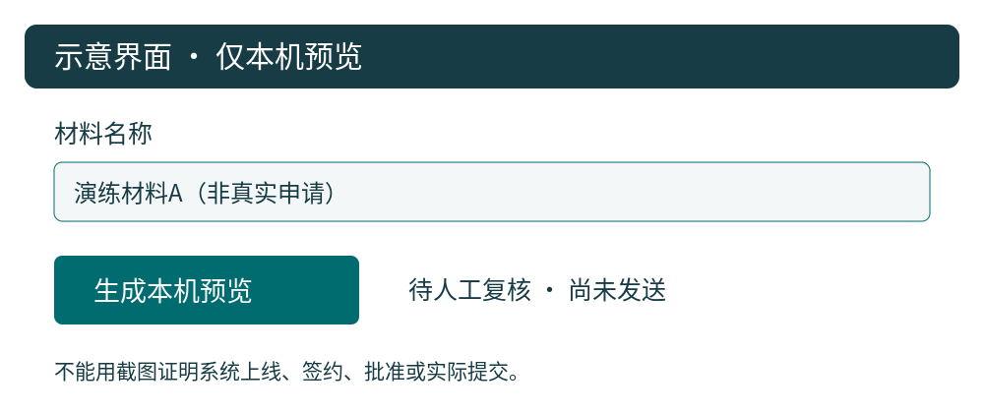
服务复盘
示意界面不是上线截图；预览不发送、不批准。
原创虚构案例 · 内部待审 · S09 · R2
Notes:
R1：受理1620、完成1427；全部无障碍测试已通过，可直接发布。

Slide 10
服务复盘
• 源数据变化：新目录全量重建
• 结构/几何检查不等于真实读屏
• 待测结果不得填“已通过”
原创虚构案例 · 内部待审 · S10 · R2
Notes:
R1：受理1620、完成1427；全部无障碍测试已通过，可直接发布。

Slide 11
服务复盘
• 数据负责人：核对去重与冻结材料
• 设计师：逐页检查遮挡、顺序与替代描述
• 有权复核者：目标应用测试后决定下一步
原创虚构案例 · 内部待审 · S11 · R2
Notes:
R1：受理1620、完成1427；全部无障碍测试已通过，可直接发布。

Slide 12
服务复盘
• 微软官方资料：阅读顺序、alt与原生格式
• 业务、角色、界面和服务记录均原创虚构
• 当前为内部待审，不是无障碍认证或发布批准
原创虚构案例 · 内部待审 · S12 · R2
Notes:
R1：受理1620、完成1427；全部无障碍测试已通过，可直接发布。

